Slide 1
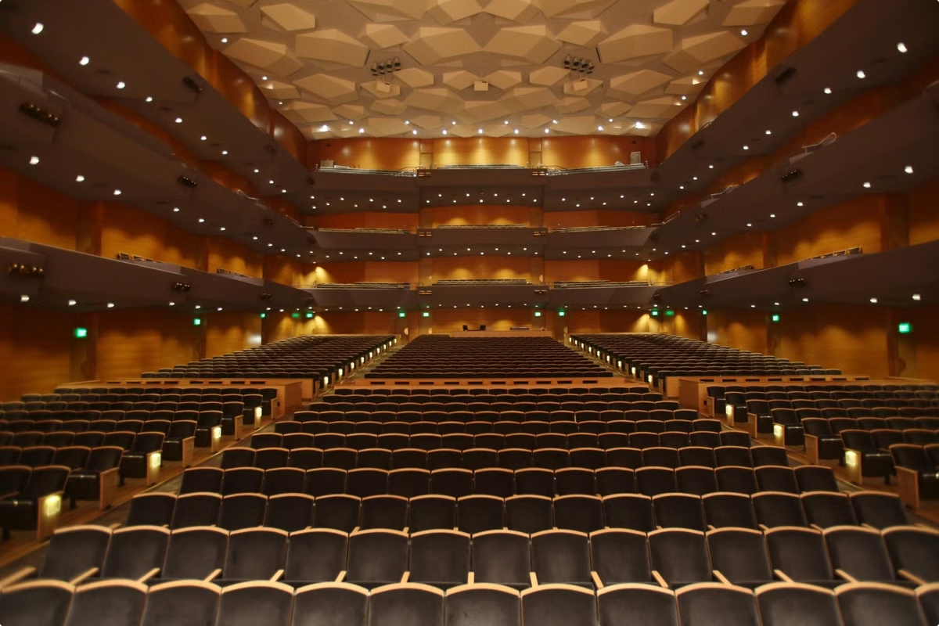
Классическая музыка

Slide 2
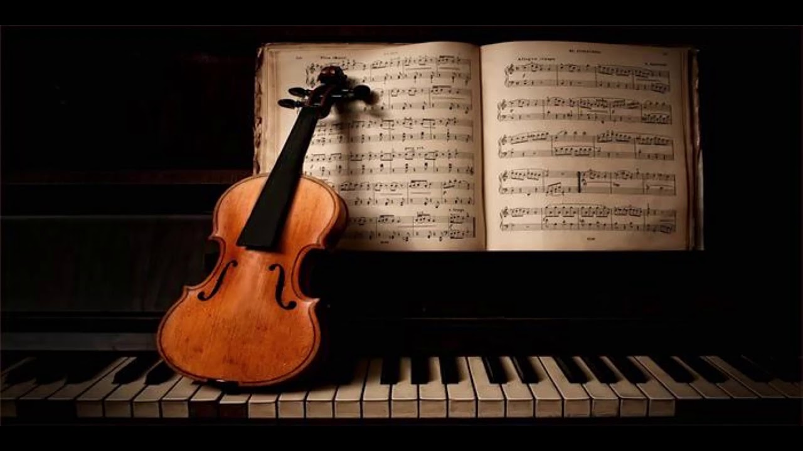
Классическая музыка - это богатая и разнообразная традиция, охватывающая века и культуры. Она предлагает не только эстетическое наслаждение, но и глубокое понимание человеческого духа.

Slide 3
Основные эпохи и стили
Ренессанс
1
Эпоха возрождения интереса к античной культуре, характерная для полифонии и развития инструментальной музыки.
2
Барокко
Период, известный своими драматическими контрастами, использованием оркестра и развитием оперы.
Классицизм
3
Эпоха рациональности и гармонии, с упором на симфоническую музыку и оперу.
4
Романтизм
Период выражения эмоций и индивидуальности, с использованием широких мелодий и драматических эффектов.
Поздний романтизм и модернизм
5
Стиль, характеризующийся экспериментами с формой, гармонией и использованием атональной музыки.

Slide 4
Великие композиторы
1
Иоганн Себастьян Бах
2
Вольфганг Амадей Моцарт
Ген ий барокко, создатель "Хорошо темперированного клавира" и "Бранденбургских концертов".
Композитор эпохи классицизма, известный операми "Свадьба Фигаро" и "Дон Жуан".
3
Людвиг ван Бетховен
4
Фридерик Шопен
Переходная фигура между классицизмом и романтизмом, автор 9 симфоний и "Лунной сонаты".
Польский композитор, известный своими фортепианными произведениями, такими как "Мазурки" и "Вальсы".

Slide 5
Музыкальные инструменты
Струнные
Духовые
Ударные
Скрипки, альты, виолончели, контрабасы
Флейты, гобои, кларнеты, фаготы, трубы, валторны, тромбоны, тубы
Тимпаны, барабаны, литавры, треугольник, ксилофон, тарелки

Slide 6
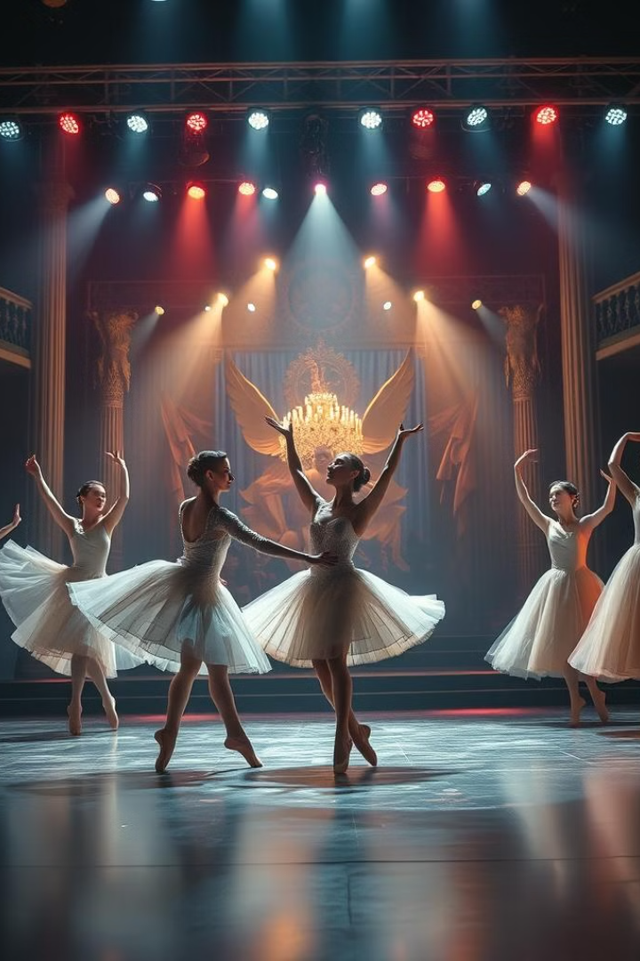


Опера и балет
Опера
Музыкальный спектакль с пением и оркестровым сопровождением, основанный на драматическом сюжете.
Балет
Искусство танца, которое выражает идеи и чувства через движения тела.

Slide 7
СПАСИБО ЗА ВНИМАНИЕ!

